Slide 1
KHỞI ĐỘNG

Slide 2




Slide 3






Cơ quan tuần hoàn gồm những bộ phận nào?
A. Tim và mạch máu.
B. Gan và thận.
C. Não và phổi.
D. Ruột non và ruột già.

Slide 4
Máu được lưu thông ở đâu?
A. Động mạch.
B. Mao mạch.
C. Mạch máu.
D. Tĩnh mạch.

Slide 5
Các mạch máu bao gồm?
A. Động mạch
B. Mao mạch.
C. Tĩnh mạch.
D. Tất cả đáp án trên đều đúng.

Slide 6
Cơ quan tuần hoàn có chức năng gì?
A. Vận chuyển máu từ tim đến các cơ quan của cơ thể.
B. Vận chuyển máu từ các cơ quan của cơ thể trở về tim.
C. Cả hai đáp án trên đều đúng.
D. Cả hai đáp án trên đều sai.

Slide 7

Thứ tư ngày 5 tháng 3 năm 2025
Tự nhiên xã hội
Cơ quan tuần hoàn (tiết 3)

Slide 8
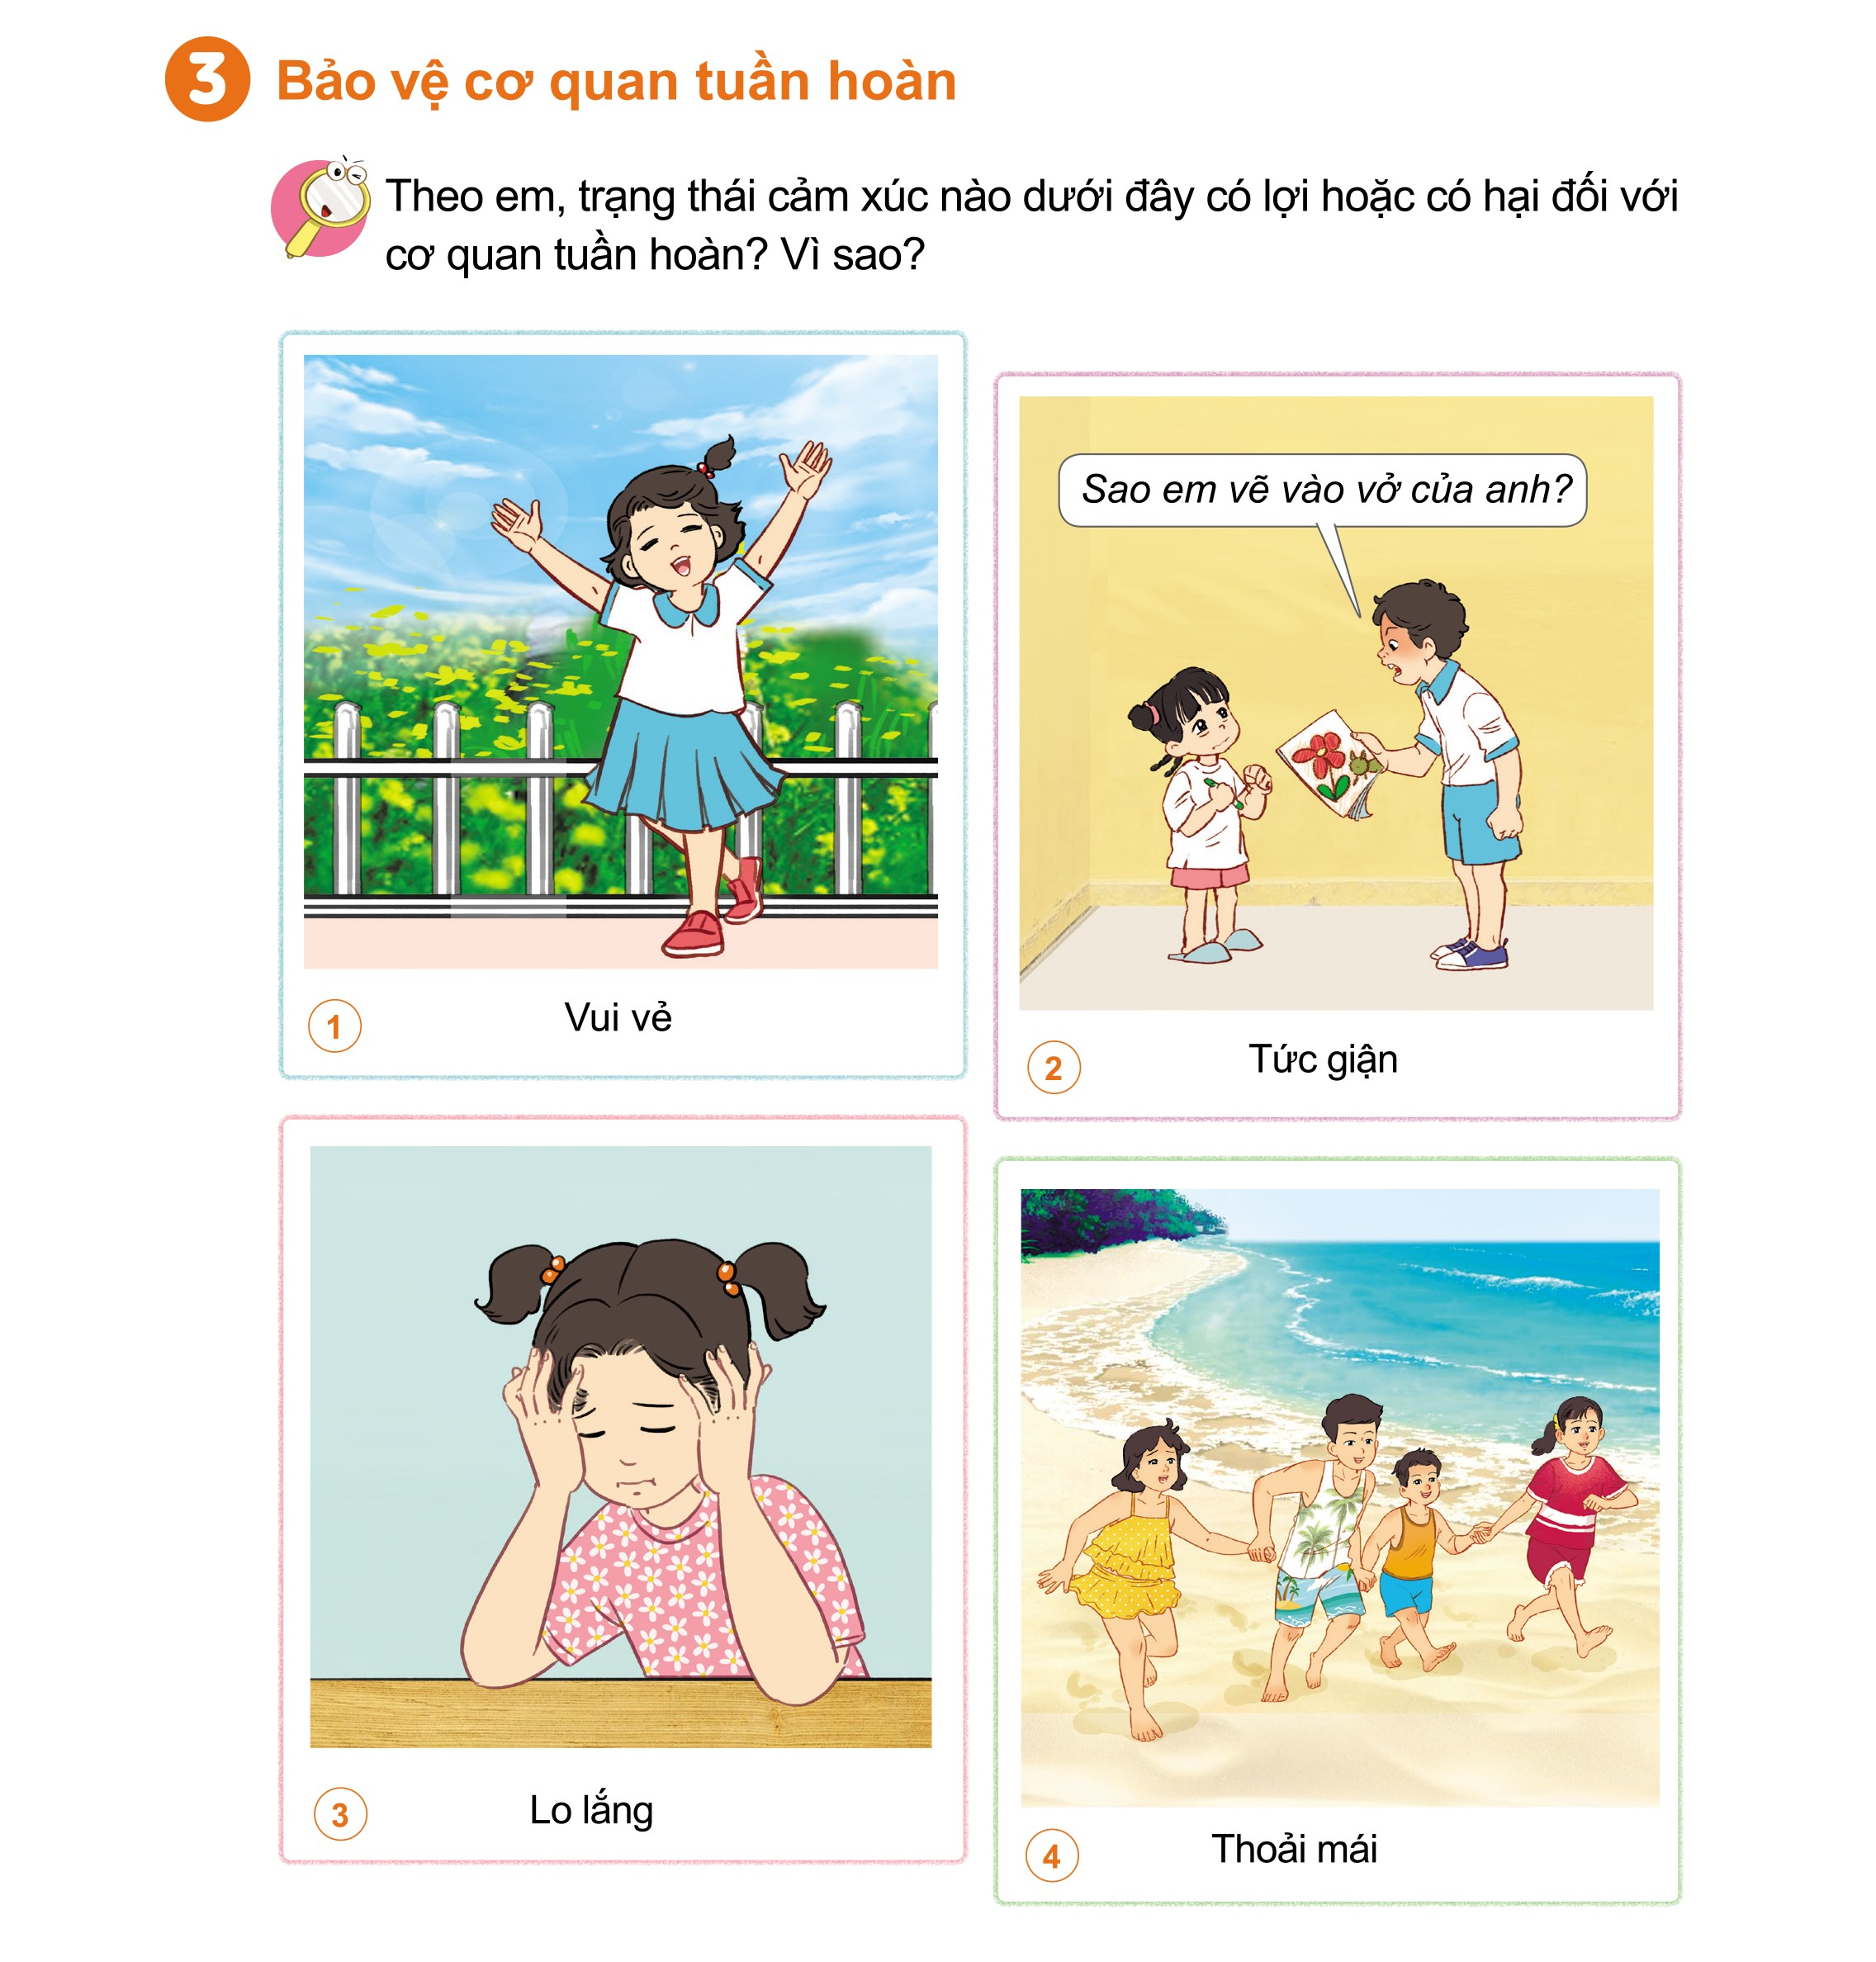
Theo em, trạng thái cảm xúc nào dưới đây có lợi hoặc có hại đối với cơ quan tuần hoàn? Vì sao?

Slide 9
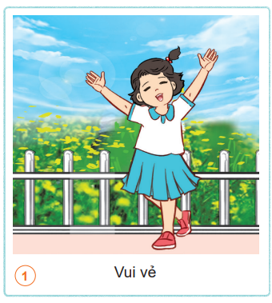
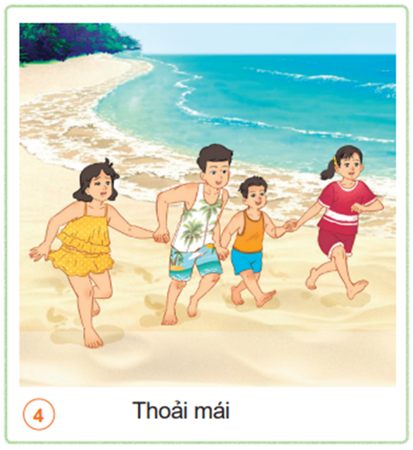
Trạng thái cảm xúc có lợi

Slide 10
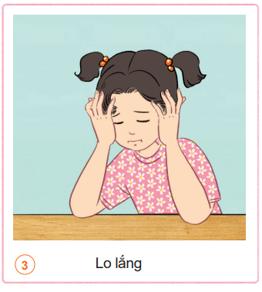
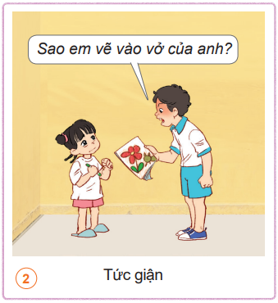
Trạng thái cảm xúc có hại

Slide 11

Kể thêm một số trạng thái cảm xúc có lợi hoặc có hại đối với cơ quan tuần hoàn.

Slide 12
Một số trạng thái cảm xúc có lợi:
- Hài lòng
- Yêu thương
- Thích thú
- Hạnh phúc,…
Một số trạng thái cảm xúc có hại:
- Buồn
- Sợ hãi
- Bực bội
- Chán ghét,…

Slide 13
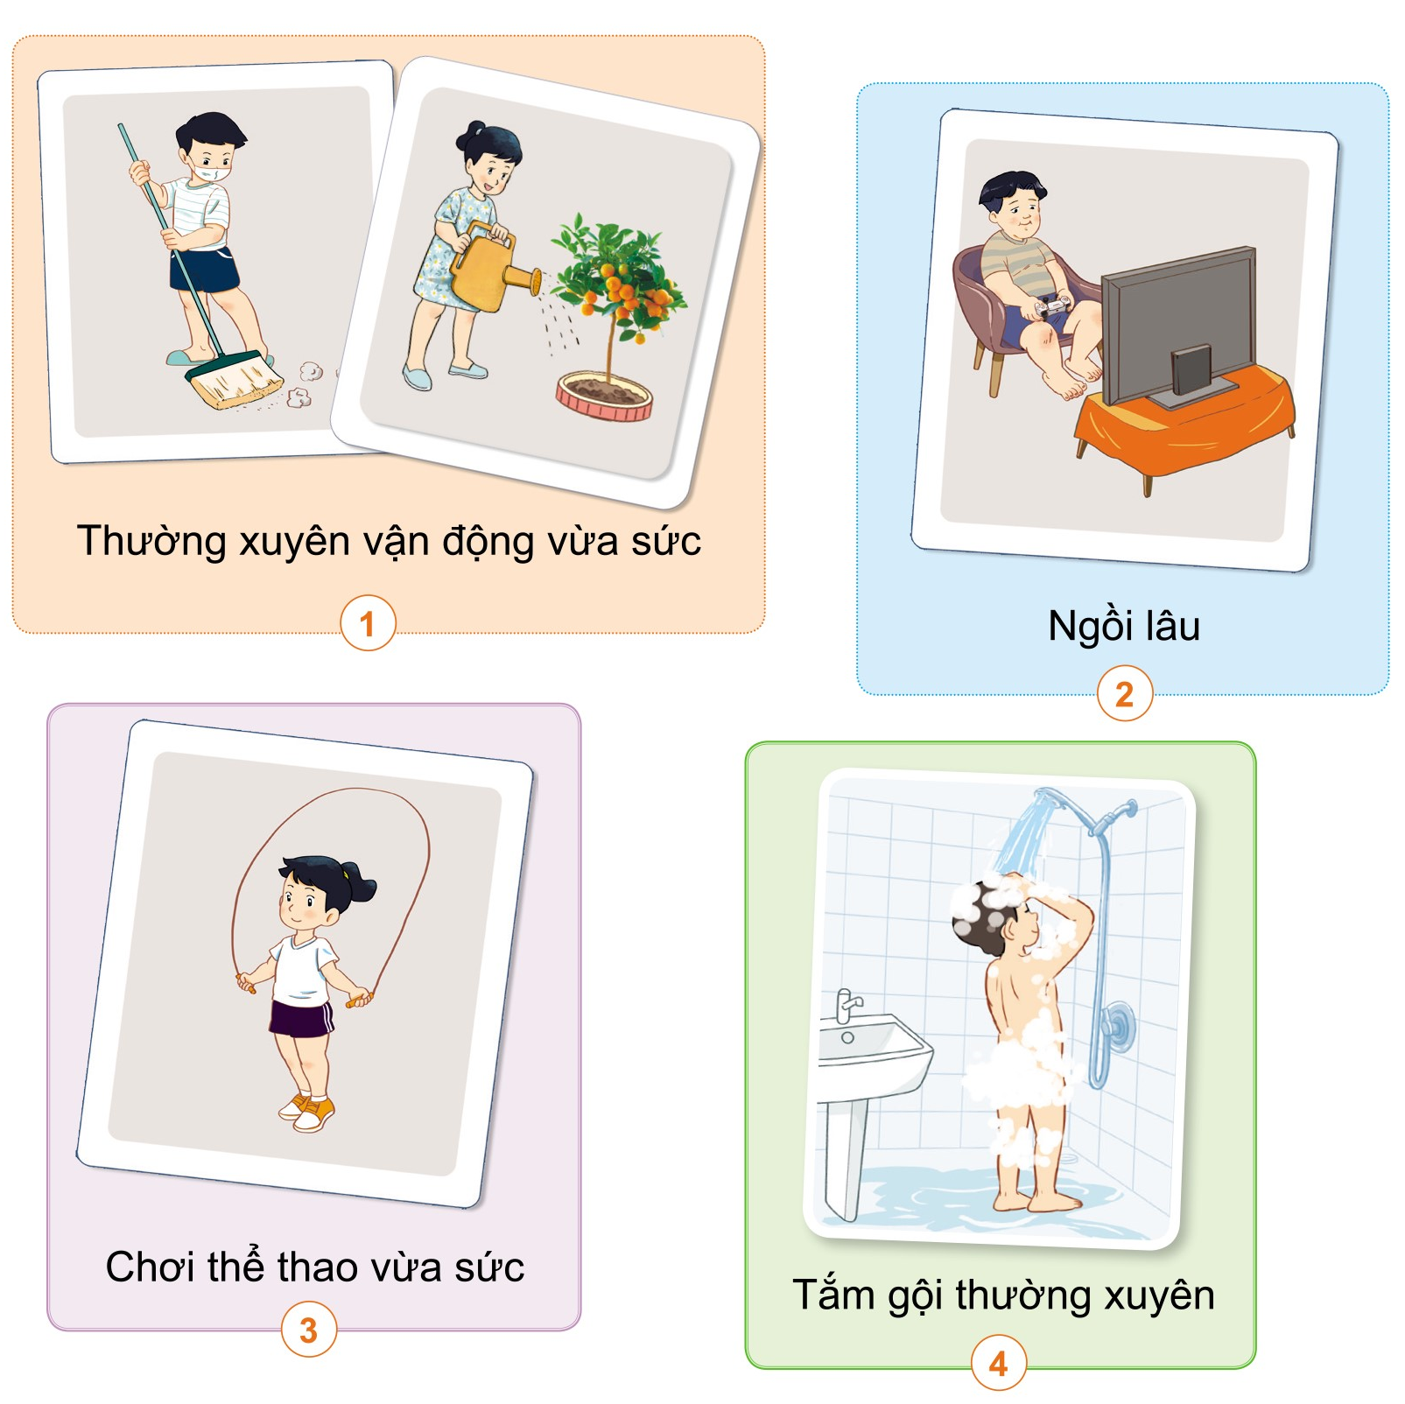
Hãy nói về những việc cần làm hoặc cần tránh để bảo vệ cơ quan tuần hoàn trong những hình dưới đây:

Slide 14

Những việc cần tránh để bảo vệ cơ quan tuần hoàn
Những việc cần làm để bảo vệ cơ quan tuần hoàn

Slide 15
Kể thêm một số việc cần làm hoặc cần tránh để bảo vệ cơ quan tuần hoàn.

Slide 16

LƯU Ý
Việc tập thể dục là tốt cho cơ quan tuần hoàn tuy nhiên nếu chúng ta vận động quá sức sẽ làm cho tim phải hoạt động nhanh hơn dẫn đến ảnh hưởng tới sức khoẻ. Chỉ nên vận động vừa sức để giữ cho trái tim luôn khoẻ mạnh.

Slide 17


Slide 18




Luật chơi: Cả lớp chia làm 2 đội (mỗi đội cử 5 bạn đại diện), trong thời gian quy định đội nào phân loại và gắn các thẻ vào cột thích hợp sẽ giành chiến thắng.

Slide 19
60
59
58
57
56
55
54
53
52
51
50
49
48
47
46
45
44
43
42
41
40
39
38
37
36
35
34
33
32
31
30
29
28
27
26
25
24
23
22
21
20
19
18
17
16
15
14
13
12
11
10
9
8
7
6
5
4
3
2
1
0

Slide 20


Vậy để bảo vệ cơ quan tuần hoàn chúng ta cần làm gì?
Để bảo vệ cơ quan tuần hoàn chúng ta cần sống vui vẻ, không tức giận, căng thẳng; nghỉ ngơi hợp lí; thường xuyên vận động và tập thể dục, thể thao vừa sức.

Slide 21

- Em đã thực hiện những việc làm nào để bảo vệ cơ quan tuần hoàn?
- Em cần thay đổi thói quen nào để bảo vệ cơ quan tuần hoàn?

